Slide 1
„Druhý život” kulinárního dědictví Českého Slezska
Irena Korbelářová (Slezská univerzita v Opavě)
Ogólnopolska konferencja naukowa
DZIEDZICTWO KULINARNE ŚLĄSKA W NOWYCH KONTEKSTACH INTERPRETACYJNYCH
Opole, 2. – 3. březen 2020
Příspěvek vznikl v rámci řešení projektu NAKI II, DG18P02OVV067 Kulinární dědictví českých zemí: paměť, prezentace a edukace.

Slide 2
„Druhý život“
„Druhý život“ neboli „život po životě“.
Život prostřednictvím historické paměti, individuální či kolektivní, přenesený do nového rozměru,
neboli
odraz (čehosi ukončeného, dávno ztraceného, zapomenutého) v nových poměrech, nové době.
„Druhý život“ je obvykle spojován s osobnostmi dějin i současnosti:
panovníky, církevními hodnostáři, pop-hvězdami =>
reálné prvky jsou idealizovány, anebo naopak očerňovány, mytizovány.
Osoba, jev, událost žijí „svým životem“, jsou pozměňovány a nabývají často jiné tvářnosti než měly za dobu skutečného života, trvání.

Slide 3
„Druhý život“ kulinárií
Položme si otázku:
Lze hovořit o „druhém životě“ pokrmu, nápoje, pochutiny? Kulinárního dědictví?
Vždyť jsou to hmotné produkty, součást materiálního dědictví.
Domníváme se, že ano, zvolený přístup i termín je zcela na místě.
Předpokladem jsou specifické vlastnosti jídla:
Na rozdíl od hmotného kulturního dědictví (památek, artefaktů) je část kulinárního dědictví, pomíjivé, tak jako lidský život.
Jídlo a pití, stejně jako suroviny pro jejich přípravu (na rozdíl třeba od kuchyňského či stolního nádobí, textilií apod.) mají jen omezenou dobu trvání (snědí se nebo podlehnou zkáze) a navíc jsou provázené nezaznamenatelností některých vlastností, chutí a vůně.
A nejen chuť a vůně, podobně i konsistence jsou neuchovatelné a zaznamenatelné jinak než deskriptivně (přiblížit je mohou jen filmové záznamy).

Slide 4
„Druhý život“ v zájmových aktivitách a turismu
Nás zajímá „druhý život“ mimo původní/reálné prostředí, konkrétně v následujících oblastech:
Gastronomie - programová činnost v oblasti stravování směřovaná k externím odběratelům, profesionální činnost, služba xx protipólem domácí kuchyně, domácká příprava jídla/stravy).
Gastroturismus (kulinářského turismus) – volnočasové aktivity/cestování s cílem ochutnat „pozornosti hodné“ pokrmy ve vztahu k regionu, surovinám, specifickému způsobu přípravy, oceňované v regionálním/národním/nadnárodním hodnocení (michelinské hvězdy, Ano, šéfe! apod.); obvykle směřuje do pohostinských zařízení (restaurace, bistra); na akce (festivaly, přehlídky ad.).
Kulinární turismus – volnočasové aktivity/cestování za účelem poznání pokrmů a nápojů v souvislostech, tedy širšího pojetí výše uvedených pojmů, nejen jídlo, gastronomická úprava, ale také technologie přípravy, způsob servírování, stolování ad.; oproti výše uvedeným je zdůrazněn i prvek kulturních/kulturně-historických souvislostí; obvykle směřuje do destinací s kombinovanou prezentační složkou (zážitkové akce ve spolupráci s odbornou (kulturní, kulturně-historickou) institucí - se skanzenem, spolkem, v přirozeném prostředí); komplexní produkty cestovního ruchu; agroturistika a tzv. farmy.

Slide 5
„Druhý život“ ve volnočasových aktivitách
Event s podílem gastronomické/kulinární složky – nejrůznější historické, kulturní, zážitkové zaměření – poutě, veletrhy, festivaly.
Gastro-event – veřejná událost se zaměřením na konkrétní pokrm nebo skupinu pokrmů/kuchyni konkrétní (guláš-fest; trnko-, knedlíkobraní).
Zážitkové / edukační a prezentační akce - z nich opravdu autentické kulinární prvky převážně jen národopisné/folklórní festivaly a akce, programy kulturních, kulturně-historických institucí (instalovaných objektů) a spolků apod.
Menu gastronomických /pohostinských zařízení, hotelů – opět věrohodné (do jisté míry) jsou jen ty v gesci/pordenství kulturně-historických institucí (hospoda ve skanzenu); tendence modernizovat, anebo naopak „měnit“ do extrému (středověké hospody).
Tematické stezky se zaměřením na jídlo – v Česku, tím spíše v českém Slezsku nejsou zachyceny (jen vinařské, resp. dočasné víkendové „trasy“).
Zcela specifický je prodej regionálních produktů: zde není rozhodující obvykle tradice, kořeny, ale lokalizace producenta.

Slide 6
Vymezení regionu / subregionů

Slide 7
Historické a etnografické vymezení Českého Slezska: zásadní východiska pro uchování a „druhý život“ kulinárního dědictví
Rakouské / České Slezsko nebylo a není kulturně jednotným regionem, nebylo jednotné ani z hlediska kulinární kultury.
V 19. a 1. pol. 20. století přetrvávaly odlišnosti v lidové kultuře, také tedy ve stravě a jejím charakteru, konkrétních surovinách, pokrmech a jejich skladbě.
Rozdíly v charakteru regionů z hlediska přírodních, ve stupni industrializace, urbanizace, modernizace.
=>
Etnografické regiony, resp. kulturně společenské oblasti se specifickou materiální a nemateriální kulturou.
V Rakouském Slezsku poměrně složitá situace (nejednotné jazykově, nábožensky aj.).
Aplikují se tedy nejen etnografická hlediska (včetně uvědomění si obyvatel svých specifik a odlišností), ale také kulturní, jazyková, územněsprávní apod. (v tomto je podobnější Čechám než Moravě).
Skutečné etnografické regiony se všemi projevy lidové kultury zde v zásadě nikdy nevznikly.

Slide 8
Etnografické oblasti českých zemí

Slide 9
Etnografické a jiné oblasti Rakouského / Českého Slezska: východní část
Moderní etnografie /etnologie a historie se shodují, že území současného Českého Slezska lze rozdělit následovně:
Východní část:
Těšínsko (historický útvar) – oblasti s etnografickými rysy obývají Goralé/Gorolé a Jackové; zejména podhorská oblast Pobeskydí; jazykově česko-polská, tzv. „po našimu“.
Kulturně blízká k polským a slovenským (karpatským) goralským oblastem.
Ovlivněna z jihu - na moravsko-slezském pomezí přiléhající etnografická oblast Valašsko.
Ostravsko, Karvinsko – industrializace; příchozí z Haliče, Moravy ad.; mísení městských a venkovských/zemědělských vlivů.
Zde, stejně jako na Opavsku část obyvatel označovaná Wasserpoláci: nikoli etnografická, ale spíše dialektologická skupina; slovanská řeč ovlivněná němčinou; posléze hanlivé označení pro slovanského odrodilce. Pozvolný zánik entity.

Slide 10
Etnografické a jiné oblasti Rakouského / Českého Slezska: středozápadní část
Západní, resp. středozápadní část:
Opavsko (historický útvar) – zde se tradiční etnografické vymezení obvykle neaplikuje, anebo se užívá v uvedeném označení.
Původně smíšené české a německé obyvatelstvo s mírou industrializace; složitý politický/územně-správní vývoj.
Vlastní Opavsko neboli „cisařske“ (Rakouské Slezsko); Hlučínsko neboli „Prajzská“ (Pruské Slezsko), odtud Cisařáci (české i německé obyvatelstvo) a Prajzáci (Moravci s německým státním cítěním).
Z hlediska lidové kultury, kroje, zvyků, stejně jako stravy, se jednalo o oblasti blízké, ale ovlivněné státními útvary a okolní kulturou.
Jižní část Opavska zasažena Kravařskem (Kuhländchen); moravskoslezské pomezí, zvl. Odry, Vítkov, Fulnek // Příbor, Nový Jičín, česko-německé obyvatelstvo (odlišně dle vsí).
Velmi specifická etnografická oblast, obživa (dobytkářství). kroje.
Vysídlením německého obyvatelstva jejich segmenty lidové kultury v zásadě zanikly.

Slide 11
Etnografické a jiné oblasti Rakouského / Českého Slezska: západní část
Západní část:
Krnovsko, Bruntálsko – náležející historicky k Opavsku; etnografické vymezení se neaplikuje; v zásadě jednotné s Opavskem, odlišnosti spíše dané přírodními a geografickými poměry (hornatější oblasti).
Původně převážně německé obyvatelstvo, po V./1945 vysídlené. Etnograficky zcela nevyhraněná, nezformovaná oblast.
Jesenicko – nejsložitější a svým způsobem nejjednodušší; název odvozen od geografického útvaru; historicky část Niska (Slezsko) a Moravy; převážně horská a podhorská oblast.
Centra: Cukmantl (Zlaté Hory), Frýdberk (Jeseník), Vidnava, Žulová ad.
Etnograficky před V/1945 subregiony německých Slezanů (Gesengbewohner, Hochländern) situovaných ve slezské části Jeseníků (Schlesische Hochland), stejně jako na Opavsku.
Vzhledem k vysídlení většiny německého obyvatelstva tyto etnografické subregiony a skupiny zanikly. Zůstaly jen v paměti (vysídlených; zbytků zdejších obyvatel; oživení historickými výzkumy).

Slide 12
Umělé etnografické oblasti Moravy a Rakouského / Českého Slezska
Aktivitami národovců, vlastivědných pracovníků, kulturních aktérů i institucí se na moravsko-slezském pomezí vytvořilo nejpozději během 20. století nová pseudo-etnografická / umělá oblast:
Lašsko – oblast jižně, východně od Opavska, na pomezí Opavska, Těšínska a Valašska, včetně Ostravska.
specifické nářečí českého obyvatelstva;
oblast postrádá jednotnou etnickou a etnografickou charakteristiku; kroj, písně a tance se rozpadají do mnoha podskupin; složitá situace Ostravy („tavící kotel národností a etnografických skupin).
název rezonuje v díle Leoše Janáčka.
(Vznik oblasti je hodnocen jako výsledek publicistického střetu o slovanskou identitu uvedeného regionu a jeho obyvatel).

Slide 13
„Etnografické oblasti“ Českého Slezska (s nimiž si evidentně nevědí rady)

Slide 14
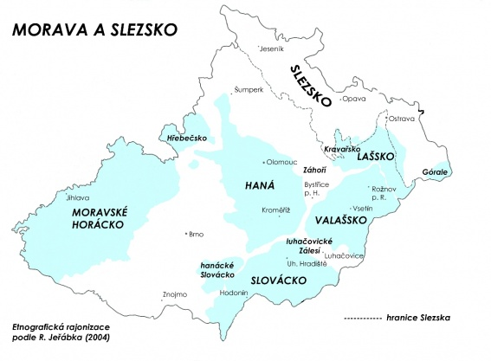
„Etnografické“ oblasti Moravy a Českého Slezska: odlišné pojetí akcentující slovanské osídlení

Slide 15
Kulinární kultura Slezska a jeho regionů

Slide 16
Absence jednotné kulinární kultury a tradičního stravování Rakouského / Českého Slezska v době monarchie a meziválečného Československa
Roztříštěnost regionů z hlediska národnostního, kulturního etc. mělo za následek, že se ani ve starší době, jednotné kulinární dědictví (Rakouského) Českého Slezska přirozenou cestou nevytvořilo.
Nejpozději v meziválečném období je v celém Slezsku patrná postupná modernizace / unifikace (?)
(s regionálními odlišnostmi v intenzitě a rychlosti pronikání nových pokrmů; rychleji města, Opavsko, industriální oblasti).
Dříve, než mohlo k transformaci /sjednocení regionálních kuchyní v jednotný soubor „slezských jídel“ / „slezské kuchyně“ dojít (podobně jako v případě české či moravské kuchyně) - pokud vůbec byl potenciál k takové změně vzhledem k národnostní a sociální, snad dílem i kulturní roztříštěnosti obyvatel „našeho“ Slezska, samozřejmě s výrazným zastoupením moderních „městských“ pokrmů – nastoupil politický zlom: „Mnichov“ (odstoupení podstatné části Slezska Německu, resp následně Polsku) a 2. světová válka s jinými problémy.

Slide 17
Proměny kulinární kultury a tradičního stravování Českého Slezska v poválečném období (do 1989)
Po roce 1945 společenské změny vysídlení, změna národnostní i sociální skladby obyvatel zvl. Jesenicka, Krnovsko a Bruntálsko, částečně Opavsko, nejméně Těšínsko
(odchod a odsun německého obyvatelstva; absence židovského elementu; dosídlením jazykově českého obyvatelstva, současně ale zbytnělo také přistěhovalectví z jiných národů(příliv z jiných českých regionů, Slováků, Řeků, Asiatů).
Již tak nejednotná kulinární kultura Českého Slezska byla dále narušena: objevují se vpravdě bílé oblasti (nikoli jen nepoznané, spíše s vyprázdněnou lidovou kulturou a kulinární kulturou.
Pozvolná modernizace, sbližování městské a venkovské kultury – obecné poměštění kuchyně.
Nové trendy ve výživě, náhražkové potraviny atd.; příliv zahraničních vzorů (přirozeně i ideologicky).
Rozvoj stravování mimo domov: závodní stravování, sítě pohostinských zařízení i pro lidové vrstvy, stravenkový systém (od 70. let)

Slide 18
Proměny kulinární kultury a tradičního stravování Českého Slezska na konci 20. století
Po „listopadovém“ převratu 1989 všechny uvedené trendy pokračovaly.
Ač se tvrdilo (a tvrdí), že společnost dostala šanci, vrátit se ke kořenům, k tradicím, „všemu“, co za posledních 30 let zatlačeno do pozadí, ve smyslu stravování a kulinární kultury to neplatilo a neplatí.
Spíše než k posílení či alespoň ukotvení regionálních, lokálních a rodinných zvyklostí, anebo třeba k přirozené unifikaci kulinární kultury zemského celku (slezské kuchyně) prostřednictvím jednotné propagace, nastupuje pozvolný odklon od tradic, v generaci „90-tníků“ dokonce až jakési pohrdání
stravováním předků s argumentem jeho nezdravosti, nemodernosti, pracnosti přípravy atd. Vše se obrací k cizím vlivům, zahraniční kuchyni,
V 90. letech 20. století nastupuje ztráta kulinárního dědictví (utlumení, zatlačení, „vymírání“) jak na úrovni regionů, tak rodiny.
(Možná je i signifikantní, že v českém prostředí nastává ústup od etnografie a příklon k etnologii, zejména cizích kultur).

Slide 19
Proměny kulinární kultury a tradičního stravování / pokrmů Českého Slezska na přelomu tisíciletí, resp. počátkem 21. století
Tradiční strava – pokrmy – zpravidla již modernizovaná přinejmenším v technologické úpravě, pestřejších surovinách a skladbě (vyšší podíl masa, tuků, uzenin, zeleniny atd.) se sice udržuje, ale jen
v některých rodinách,
v menší míře – nižší zastoupení „na talíři“ (svátky, neděle, vybraná jídla),
v modernější podobě
ta jídla, která „konvenují“ chuti současných strávníků
V rodinách se udržují z „pradávných“
Polévky: bramborová, zelná (kapustňačka),
Hlavní jídla: bramborové placky, bramborové knedlíky/halušky, zelí, pečené maso, „někdy a někde“ omáčky.
Sladká jídla: ovocné knedlíky, koláče, buchty „na plech“
Zatlačovány jsou nejen venkovské pokrmy, ale dokonce i jídla z moderní měšťanské kuchyně v mezičase ukotvené:
Místo smaženého kapra a bramborového salátu (zdomácněly i na Pavsku, Hlučínsku, Těšínsku mořské ryby, brambory atd.

Slide 20
Rozhodující zlom ve vývoji stravování okolo roku 2000
A právě zde nastává „bod“ zlomu, kdy se tradiční a živé stravování slezských regionů (etnografických, kulturně-historických, kulturně-politických) stává do jisté míry minulostí, začíná přetrvávat jen v individuální či kolektivní paměti (a to dokonce proměnlivě) v typově mezených pramenech, a objevuje se zájem, aby přežilo, byť mimo původní, reálné prostředí a začínají se formovat předpoklady pro jeho „druhý život“.
Transformace běžného, každodenního, obecně rozšířeného, anebo alespoň známého v něco mimořádného, prezentovaného nanejvýš přípležitostně, spíše ve veřejném prostoru.
A je jen otázka, nakolik bude věrohodný a nakolik zkreslený, ba nepravdivý.
V této fázi nastává zajímavá situace:
Druhým životem začíná žít kulinární dědictví jednotlivých regionů/subregionů, ale také slezská kuchyně (jedy „jednotná“, vlastně neexistující).

Slide 21
„Druhý“ život
tradiční kuchyně slezských regionů

Slide 22
Východiska a současnost: identifikace pro regiony typických pokrmů (konec 19. až pol. 20. stol.)
Těšínsko – horská a podhorská oblast, přetrvávání tradic v „živé“ paměti
Vodžuŋka, kapušňoŋka, grochula, kobzolaŋka, zalivajka; kapusta; źymjoki; galuški; placki se špirkami; polešniki; stryki na patelňi s šlifkami; brutvaňok; vilijofka a bryja; prdeloŋka, bachora (jelita i jaternice ne); koloče; štrudla; kreple; vařunka, kvit.
Jesenicko - německé souvislosti, ztráta dědictví v reálném prostředí, převážně jen psaná paměť, vysídlení Němci
Mehlsoppe, Sause Jur (kyselo), Geschinge (plíčková polévka); Roratenwuerste; Kartoffel-, Zwiebel-, Milch-, Schwammelsauce; Rachafläsch; Fläschbrutlan; Kließla, Hefenkließla, Polnische Klöße (bramborové), Quarklißla; Sauerkraut; Adepplpappe; Krapfen, Blechkuchen, Pfaffakuchen, Klekslkuchen / Brättmakuchen (čtvercový koláč); Mehlklißla mit Salat.

Slide 23
Východiska a současnost: identifikace pro regiony typických pokrmů (konec 19. až pol. 20. stol.)
Opavsko (vč. Kuhland), Hlučínsko – české i německé souvislosti s odlišnými vzory (Vídeň/Německo), podobnost pokrmů; dílčí ztráta paměti
Vodinka/vodůvka, germuška/varmuška; štirka (Op), kapalkova; hovjazí (OP); plecovník; kobzolanak; černá/vilijova mačka s klobásou/plíčkami (Hl); rybova mačka (bez ryb, z petrnšky); šimlena (Op); netyja (Hl); (kaše pečená v brutvani); bravove, žele a halečky (OP); polské maso (bravové v želu, s halečkami); sage (Hl., vuřty zbavené střívka); chlimpus (žele, hroch, mrkev); zajíc (kobzole s oškvarkami); kobzole škrobane i s mundurem; pospůlka; salat ogurkový, zelový listový; koláče, bobáky.
Mandelsuppe; Pflammatunk; Schwarze Sosse = Schmoatzsosse; Karpfen gebacken in Wiener Art; Aprikosenknödel, Zwetschgenknödel, Hefeknödel; Katoffelsalat; Arpelfest, Arpelplatz; Kolatschen; Schlischgen; Buchtel; „Sautanz“; Lungenbraten mit Wurzel-Schmeten-Sosse u. Setviettenknödel; Powidelkuchen; Schaumrollen; Mohnnudeln; Krautstrudel; Weinachtsgebäck (Vanillenkipferl, Parisier Stangerln ad.) (vše SMor, Op).

Slide 24
Zjištěna pozvolná ztráta tradic, zánik paměti v kulinární kultuře Českého Slezska, a to i u autochtonního obyvatelstva (rozhovory, empirická šetření)
Těšínsko (přinejmenším Zaolží a podhorské oblasti) zachovávajisté prvky tradic ve všední či alespoň sváteční každodennosti nejdéle, ale i zde je v současných výpovědích patrný ústup místních a domácích tradic a nástup „nové kulinární kultury“.
Hlučínsko – navzdory uzavřenosti, soustřednosti přežívá jen několik málo jednotlivin: koláče, katarajnský šnycel. ale již ne vánoční omáčka, ale smažená ryba se salátem, nikoli však kapr, ale losos, candát ad..
Opavsko bylo ve stravě svých obyvatel vždy městštější, i na venkově bohatší, s vyšším podílem masa.
Ostravsko - původně kulturní kotel (čes, něm, žid., pol-halič.), po 1945 dělnický charakter; po 1989 transformace ekonomiky a ukončení těžby uhlí přineslo sociální proměnu, naprostou modernizace každodennosti.
Jesenicko - ztratilo německé tradice, nevytvořilo si novou kulinární kulturu (roztříštěná migrace); aktivity spojené výhradně v cestovním ruchu/ podnikatelské sféře.

Slide 25
Festivaly, slavnosti, akce s národopisnými / folklorními prvky - Těšínsko
Slezské dny v Dolní Lomné – Matice slezská
Gorolskie święto (Jablunkov) – Polski Związek Kulturowo-oświatowy (PZKO)
Placki na blaše (placki ziemiaczane na blasze
Bachora
Vařonka, miodula
Věrohodné, garantované starousedlíky i odbornými spolupracovníky; připravované často místními odbory/místními skupnami;

Slide 26
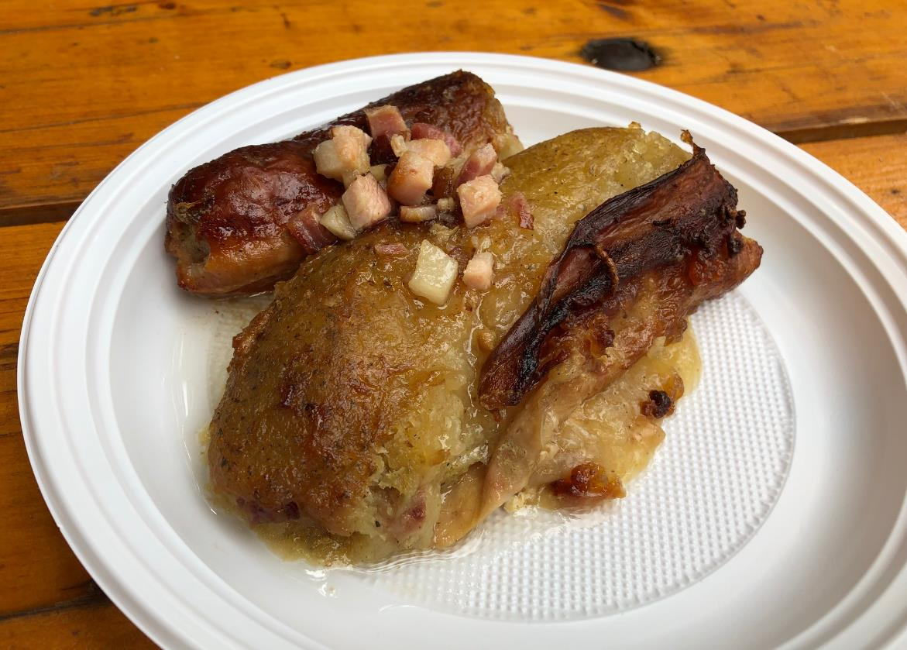
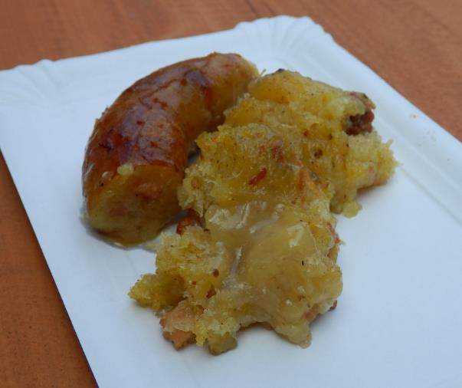
Slezské dny v Dolní Lomné Gorolskie święto
Bachora

Slide 27
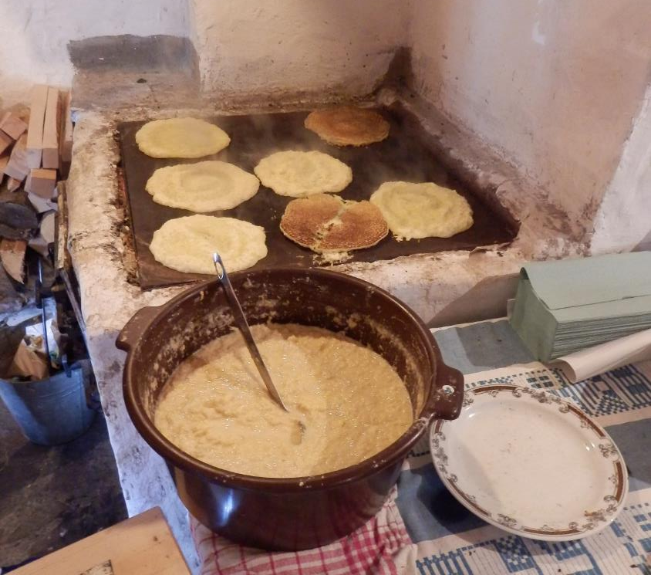
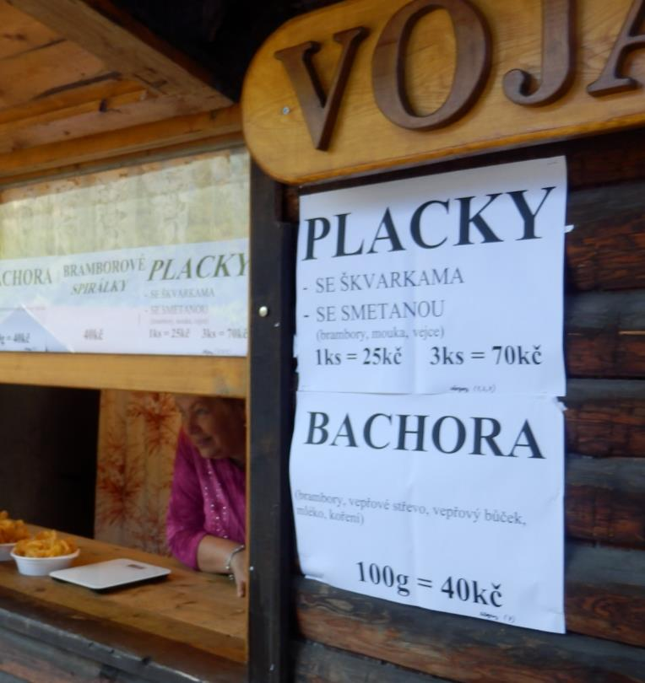
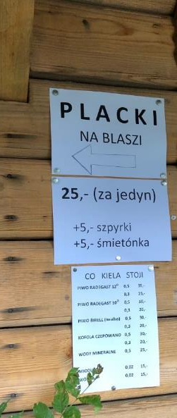
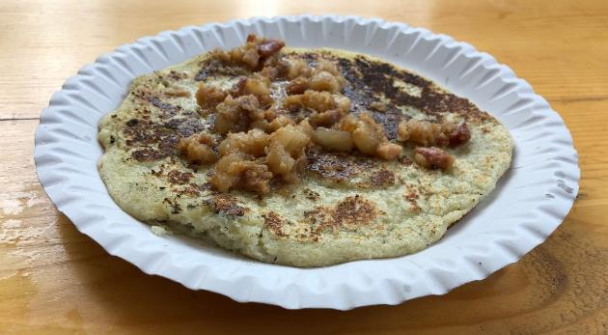
Slezské dny v Dolní Lomné Gorolskie święto
Placky na blaše (placki na blaszi)

Slide 28
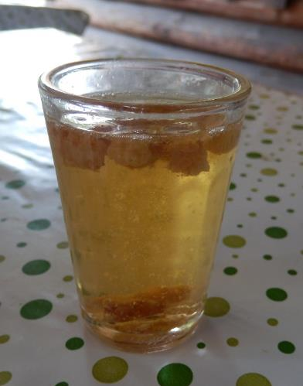
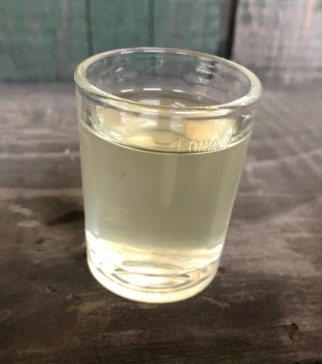
Slezské dny v Dolní Lomné Gorolskie święto
Vařonka Miodula

Slide 29
Tradiční udržované slavnosti s novým obsahem - Hlučínsko
Kravařský odpust – oslava svátku patrona kostela sv. Bartoloměje; srpen; původně církevní; dnes prvky tradice.
Z pokrmů jen hlučínské neboli prajské odpustové koláče s bohatou nádivkou makovou, tvarohovou či povidlovou a hustou posypkou).
Těžiště akce ale ve světské „zábavní pouti“ – kolotoče, stánky s pokrmy globálního charakteru (langoše, gyros)

Slide 30
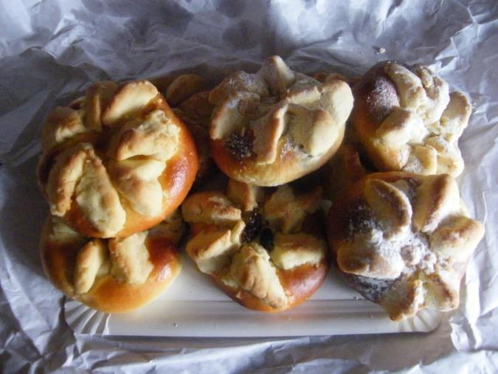
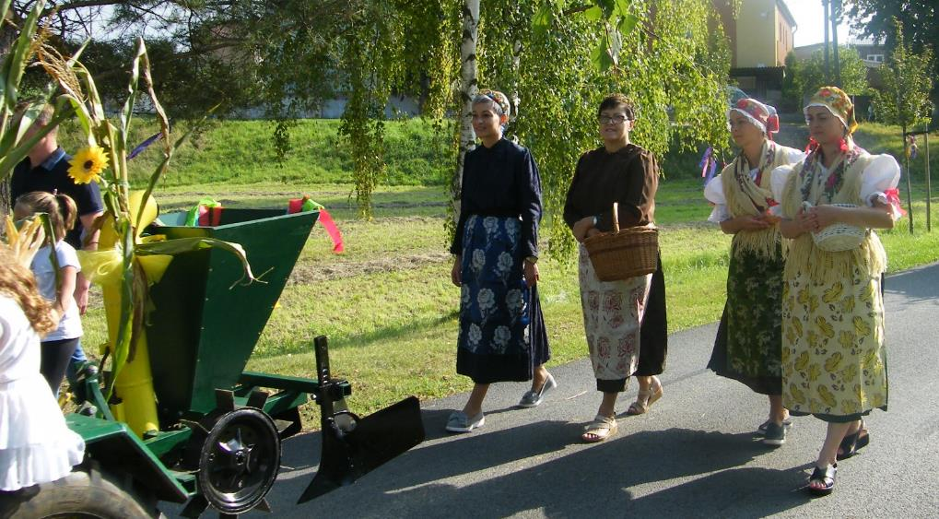
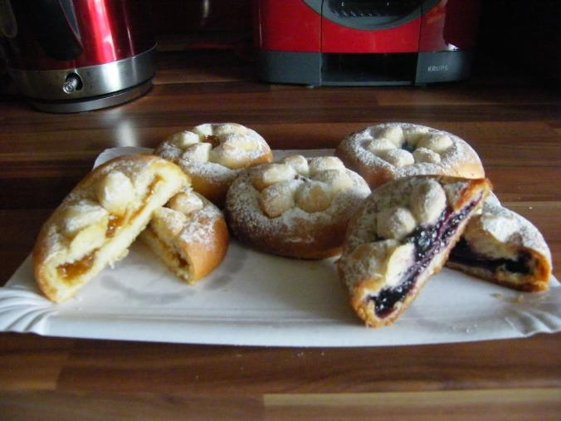
Oživené tradice - Hlučínsko
Koláče s velkou posypkou, šoldra
Dožínky, V. Hoštice
Dožínky, Rohov

Slide 31
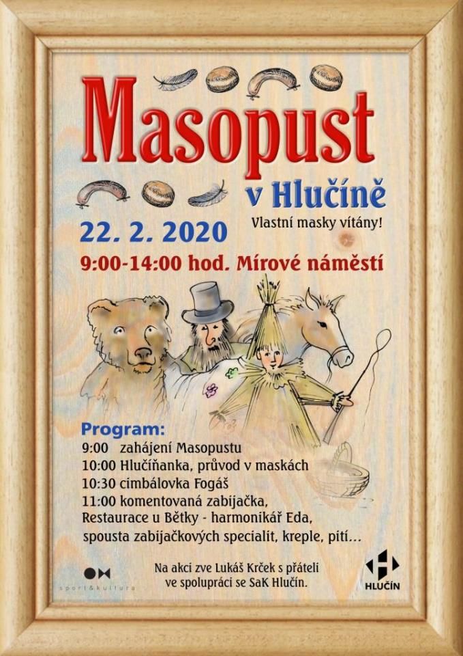
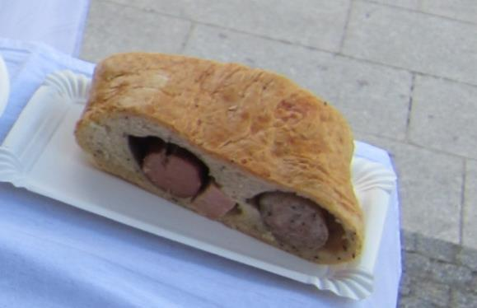
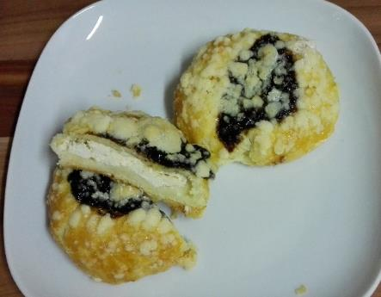
Oživené tradice s novou náplní i názvem – Hlučínsko
Masopust na Vísecké rychtě (místní část Kravařú – „samozřejmě budete mít možnost ochutnat všudypřítomné dobroty. Nebudou chybět domácí zabíjačkové výrobky, ale také koblížky, frgály (!), škvarkové placky, domácí marmelády a samozřejmě i něco na zahřátí“ (2020)
Masopust v Hlučíně – komentovaná zabíjačka, cimbálovka (!) (2020)

Slide 32
Snaha o implementaci jinde pěstovaných zvyků / úspěšných eventů
Příklad:
Masopust neboli ostatky, fašanky, v řadě regionů Čech a a Moravy tradiční slavnosti spojené s průvodem masek v předvečer Popeleční středy a půstu.
Ne všude se ale v historii držely v této podobě.
Na Těšínsku spíše veselice, zábava v hostinci, někde zvaná pochovávání basy/pogrzeb basów.
Kulinárně – smažené koblihy neboli krepliki. Pokud byl vůbec vepř, pak poslední zabíjačka.
Těšínsko
Hrčava – dnes Trojmezí (čekso-slovensko-polské).
Obecní samospráva se rozhodla roku 2013 uspořádat Hrčavské ostatky pod heslem „A jak zvykem bývá, zamastí se i „huba“. Součástí byla obchůzka v maskách.
K ochutnání a prodeji budou tradiční zabijačkové výrobky, „placki“ pečené na blaše a na zahřátí místní mok – „miodula“.
Po dalších volbách, 2019, se jejich nástupci rozhodli slavnost zrušit (byť byla prezentována v denním tisku i zahraničí).
Velká nespokojenost místních podnikatelů (hospoda, ubytování zahraničních účastníků).

Slide 33
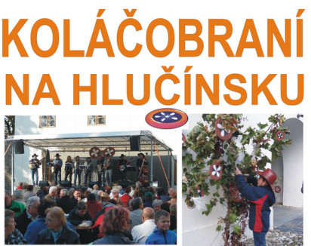
Moderní eventy s reálným základem lokální suroviny – Hlučínsko
Koláčobraní

Slide 34
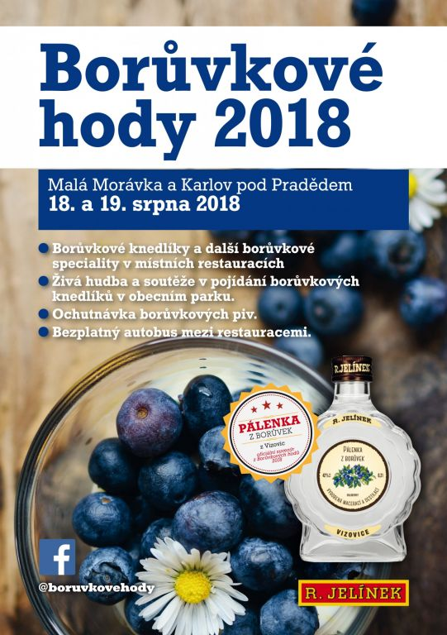
Moderní eventy s reálným základem lokální suroviny – Jesenicko
Borůvkové hody (Karlov pod Pradědem, Malá Morávka ad.)

Slide 35
„Druhý“ (anebo „první“) život
slezská kuchyně ?

Slide 36
Předpoklady formování „druhého života“ tradičních pokrmů Českého Slezska
Po jisté přestávce v 90.letech asi právě výše uvedené trendy otevřely příležitosti k nástupu „druhého“ života tradičních pokrmů.
Stimulem se pro ně stal růst životní úrovně a ochota investovat do „jídla“, rozvoj cestovního ruchu, zážitkových produktů.
Podstatné bylo i milieu EU po roce 2004 s podporou regionů a regionálních specifik, včetně regionálních produktů (podstatný je původ produkce, nikoli vazby na podmínky a tradice místa původu – siven z Těšínska, pomerančový džem z Jesenicka).
Tento „druhý život“ některých prvků kulinární kultury – a nutno podotknout, že v našem sledovaném prostoru nikoli regionální, ale „slezské“– se začal rodit (a stále žije) nikoli z iniciativy rodin, obcí či kulturních (tedy poučených) uskupení, ale zejména v rámci podnikání v gastronomii a cestovním ruchu - a nebojme se říci - v turistickém průmyslu.

Slide 37
Implementace „rádoby“ slezské kuchyně do současné každodennosti
Tato iniciativa nikoli odborné, ale profesní veřejnosti byla postavena převážně na umělé (byť zřejmě neuvědomělé) implementaci pseudo-tradiční slezské kuchyně, jen okrajově vycházející z autentické místní, resp. regionální tradice.
V Českém Slezsku, zejména na Opavsku a Jesenicko, nejvíce postižených ztrátou vlastní historie a kultury v důsledku výměny obyvatelstva, se tak začala tako tzv. slezské kuchyně, tvořená slezskými pokrmy na území Českého Slezska nepůvodními, nepřítomných či jen okrajově zastoupenými, ba dokonce (mnohdy převážně) uměle vytvořenými či sestavenými. Ozvuky i na Těšínsku, ze však nejvyšší míra skutečné regionality.
Jedná se převážně o
- modifikace „obecných“ pokrmů s názvem odkazujícím na slezský původ, konkrétní lokalitu;
- receptury z kuchařských knih polského či německého původu;
- aplikaci zkušeností z polského Slezska.

Slide 38
Jednotná „slezská kuchyně“ – konstrukt gastronomických zařízení a eventů současnosti
Problematická komunikace odborníků s profesní praxí.
Poučení (a poučitelní) přistoupí na skutečnost, že kuchyně Českého Slezska byla kuchyní ryze regionální – dílem doznívající, dílem přerušená, ba zaniklá…
Jiní se drží konceptu jednotné kuchyně a bez znalosti souvislostí, kritiky informací (často z internetu, anebo původem z jednoho zdroje – 100x pakovaná lež – zde spíše dobře míněná nepravda – se stává pravdou…
A proto slezské nebe, klusky, bigos (nikoli polský, ale tzv. slezský, pravděpodobně spojený s kuchyní migrantů na Ostravsku), řízek Ondráš atd.

Slide 39
Gastronomická praxe – restaurace, kavárny, bistra – Opavsko
Jen v minimální míře se v rámci Českého Slezska podařilo identifikovat restaurační zařízení, které by nabízelo v běžné praxi – polední menu, ala carte – slezskou či regionální kuchyni.
Slezský Grunt, Háj ve Slezsku - Smolkov
Motto: Slezský Grunt je stylová staroslezská restaurace, situována mezi Ostravou a Opavou /…/ ctí tradici slezské kuchyně, takže připravte své chuťové buňky na kulinářské, ale přitom typické pokrmy a jednoduché recepty starých Slezanů. A skutečnost?
Oddíl Do spokojeného tololka (?): Smolkovské medailonky se švestkovou nebo žampionovou omáčkou / Sedlácký smažený řízek / Slezský bramborový placek s grilovanými masovými kuličkami / Slezské střapečky na špeku s bryndzou a slaninovým chipsem (!) / Hermelín v bramboráku (!) / Farmářský salátek s grilovanou panenkou, opečenými brambory, grilovanou zeleninou a dresingem dle našeho kuchaře
Deklarují, že používají regionální potraviny Opavského Slezska.
Rozporuplná praxe!

Slide 40
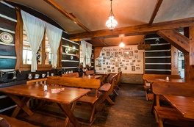
Gastronomická praxe – restaurace, kavárny, bistra – Těšínsko
Slezská krčma, Třinec
Motto: Poctivá domácí kuchyně okořeněná tím nejlepším z tradic Těšínského Slezska. A skutečnost?
Slezská zelňačka / Chalupářská česnečka (polévky)
Slezský plátek na žampionech (!) / Třinecká směs jemně pikantní se žampiony, cibulí, paprikou (drubež)
Gorolské ražniči na jehle s bůčkem a cibulí (!) / Třinecký drak s česnekovou omáčkou (vepřové)
Plaky se špenátem / Placky s vepřovou játrou / Halušky s kyselým zelím, brynzou a slaninou, Stryk s majoránkou / Placky od starki s kuřecím masem a žampiony (!)
Slezské speciality:
Ohnivý stryk (se zeleninovou směsí se žampióny) / Ondrášův stryk / Hermelín v bramboráku (!) / Kopa z werku - bramborák s plátky kuřecího, vepřového filé a játry se žampióny, přelité smetanovou omáčkou a sypané sýrem (!) / Slezský smažený talíř (smažené vepřové a kuřecí řízečky na másle/ Bohatství na meči (vepřové a kuřecí maso se slaninou a cibulí) atd.
Staroslovanský medovník.
Ukázka špatné praxe!

Slide 41
Zážitková gastronomie – destinační managementy ve spolupráci s pohostinskými zařízeními Chuť Jeseníků
Pořádalo Sdružení Jeseníky přes hranici v letech 2011- 2014
Ve spolupráci s odborníkem, ale komerční a neautentické.
Gastrofestival, zapojeno 10-20 restauračních zařízení v Šumperku, Rýmařově, Jeseníku, na Pradědu.
Komentář organizátorů: Jesenické speciality uvařené podle nalezených receptů z archivů babiček
Např. Pradědova bramboračka s houbami / Paprikové plátky s připečenými bramborami (2011)
Pradědova husa s jablky / Rýmařovská roštěná / Masové kuličky v nudlovém těstě / Ševcovské omelety / Vozkova housková polévka / Hovězí maso s rejvízským křenem.
Zařazení nepůvodních pokrmů, ale jistá snaha
o „slezskost“zde byla.

Slide 42
Zážitková gastronomie – destinační managementy ve spolupráci s pohostinskými zařízeními Týden slezské kuchyně
Pořádá destinační management Opavské Slezsko od roku 2014
Původně jednorázová akce ve spolupráci se Slezskou univerzitou, doprovodná publikace, ocenění pro nejlepší restaurace (hlasování účastníků)
Gastrofestival, obvykle zapojeno 10-20 restauračních zařízení.
Komentář organizátorů: Za regionální jídlo můžeme pokládat „slezské nebe“ a „kluski“. Z polévek se setkáme s variacemi „česnekůvky“, z rozvařeného chleba je „brotka“ a sladká ovocná polévka se nazývá bryja. K unikátům patří cibulové zelí, bigos, halečky nebo kachna pečená v zelném listu, žabí stehýnka. Pod názvem „bínenštyk“ se skrývá jednoduchý moučník s ořechy (!), zvláštností jsou koláče s náplní sladkého zelí (!). Hlučínsko reprezentují bohaté koláče a koblihy „kreple“.
Podstatně zdařilejší než Tradice Jesenicka.
Problémem je nikoli nevěrohodnost ve smyslu původem ne-slezských pokrmů, ale tvrzení pořadatelů, že se jedly v českém Slezsku, resp. na Opavsku (což není vždy doložitelné(.
Postupně se projevila „lidová tvořivost“ restauratérů, méně věrohodné (závitky knížete Lichnovského)

Slide 43
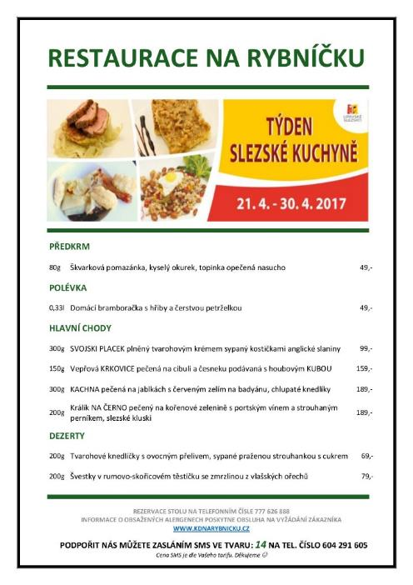
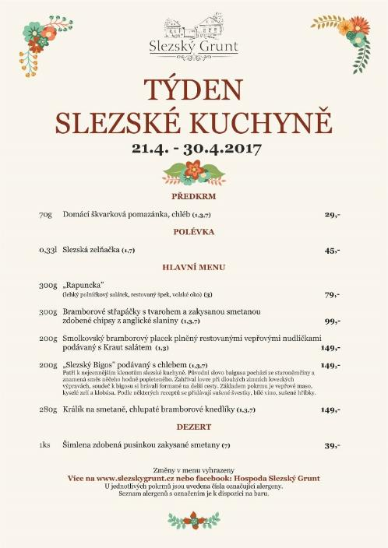
Týden slezské kuchyně

Slide 44
Zážitková gastronomie – Krajský úřad Moravskoslezského kraje Jak šmakuje Moravskoslezsko
Kulinářská soutěž MSK, kladoucí za cíl
oživit původní regionální speciality,
podpořit pozitivní image MSK,
rozšířit nabídku v oblasti cestovního ruchu o regionální gastronomické zážitky,
podpořit regionální potraviny (samostatná soutěž.
MSK vložilo do organizace 1milion Kč.
Původně dobře míněná výzva MSK z roku 2011 k
zasílání receptů;
následně soutěž o moravskoslezskou specialitu (hlasování veřejnosti) a
profesionální prezentace 10 vítězných receptů na gastrofestivalu (hrad Hukvaldy, později v Karlově Studánce).
Výsledná prezentace vítězných receptů a vydání kuchařky krajových receptů (2011-2014).
Po jistou dobu i pořad na soukromé regionální televizi Polar.

Slide 45
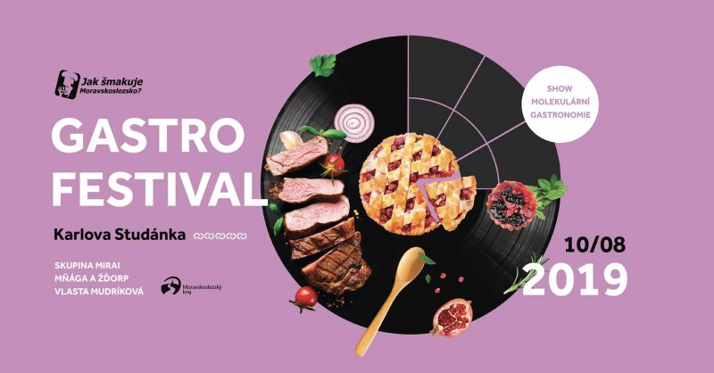
Jak šmakuje Moravskoslezsko

Slide 46
Zážitková gastronomie – Jak šmakuje Moravskoslezsko: soutěž
1. ročník, 2011: osm finálových jídel, z nich 1. bigos, 2. závin z listového těsta s červenou řepou, 3. starobělské zmrzlé brambory (nejsou z brambor, natož zmrzlých, ale kynuté těsto); Cena médií - lovecký závitek.
Regionální byla bezesporu chlebová polévka, fazulačka, snad knedle v kyšlym želu,
ALE ostravský kotouč (!? - vepřová kýta plněná sardelemi, šunkou a vejci) ad.
2. ročník, 2012: vítězem se stala kančí pečeně paní nadlesní (!? - (komentář autorky: pocházím z Jesenicka a manžel je hajný, co víc dodat..); v menu roku dále škvarková pomazánka, polévka „kozí brada“, lívanečky ze zakysané smetany; Cena médií – podmáslový chlebík.
Tedy zcela běžné, obecně rozšířené či moderní pokrmy, s tradičními rysy, ovšem často bez regionálního rozměru severní Moravy a Slezska.
3. ročník, 2013: vítězem kiščok od babičky, dále maslovka, vánoční černá mačka
4. ročník, 2014: vítězem svojski placek; dále králík na smetaně, borůvkový brutvaňok.

Slide 47
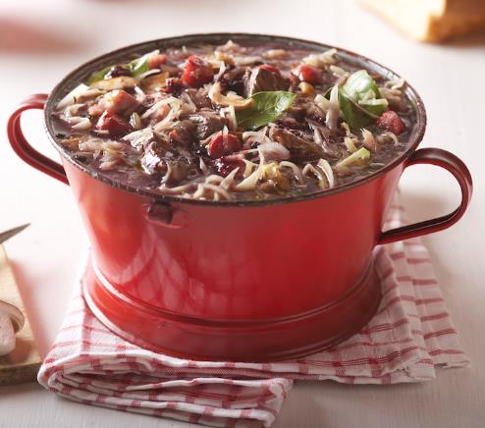
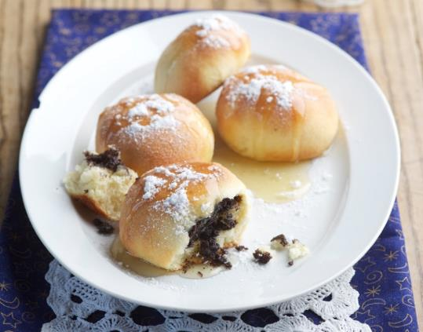
Jak šmakuje Moravskoslezsko: vítězové
Ostravský kotouč Bigos v kotlíku Kyščok
Zmrzlé kobzole

Slide 48
Zážitková gastronomie – Jak šmakuje Moravskoslezsko: negativa pro poznání kulinárního dědictví
Dobře míněná akce se proměnila v zavádějící přehlídku lidové tvořivosti v oblasti gastronomie.
Tím, že byly vydány i receptáře, stal se z toho „kánon“, věrohodný zdroj pro zájemce…..
Problémem se stala nedostatečná kritika zaslaných receptů; převážila atraktivita receptů zaslaných obyvateli MSK bez ohledu na jejich původnost, tradici, regionální souvztažnost. Ukázal ro hned následující rok…
Anebo se jedná –
o moderní recepty postavené na regionální potravině, např. studenecký kapr na paprice (2017),
reminiscence na restaurace a hospody z dřívějška, např. dobrodínský loupežník (hovězí rolády s Moravankou, eidamem a žampiony; 70. léta, restaurace "U Oráče" v Dobré u Frýdku).
Závěr: pro studium, rozklíčení a identifikaci kulinárního dědictví Slezska (severní Moravy, Ostravy) v zásadě bezcenný event.

Slide 49
Závěry
Přelom tisíciletí přinesl v kontextu globalizace a prosazování zdravého životního stylu, moderních trendů a mezinárodních chutí odklon od tradičního stravování a „počátek jeho konce“ v každodenním životě.
Začalo se poměrně rychle ztrácet rovněž z individuální a kolektivní paměti.
V rekci nato se naopak objevily a rychle rozvinuly aktivity směřující k jeho implementaci do zážitkové gastronomie, gastroturismu a cestovního ruchu.
Započal „druhý život“ kulinárního dědictví, včetně vybraných regionů Českého Slezska.
Poměrně věrohodná prezentace v eventech národopisného / folklorního charateru (jen na Těšínsku).
Rozkolísaná v příležitostných eventech pořádaných občasnými sdruženími, obcemi (převážně na Hlučínsku, dílem na Opavsku), destinačmími managementy CR (Opavsko, Jesenicko); tím kvalitnější, čím přístupnější odborným konzultacím.
Spíše problematická je programová prezentace v běžné gastronomické síti (Opavsko, Těšínsko).
V Českém Slezsku nebyla dohledána gastro-stezka (szlak), slezská ani jiná (na rodíl od Dolního Slezska i Horního Slezska).

Slide 50
Děkuji za pozornost.

